Slide 1
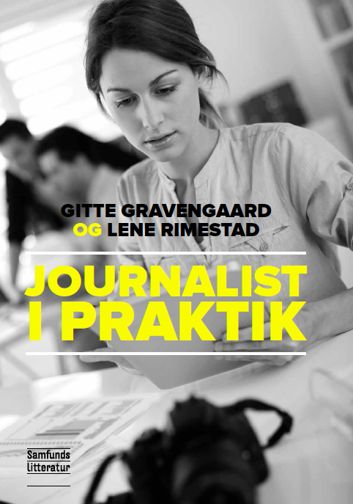
Den gode ide
Kapitel 7

Slide 2
Agenda
Den gode ide
Idegenereringsprocessen
Passive og aktive praktikanter
At få en god ide på forskellige måder
Hvorfra stammer ideerne?
Typer af ideer
Facilitering af ideudvikling

Slide 3
”Jeg synes, det er… Det havde jeg lidt svært ved i starten. Og i starten der kom jeg bare med en ide til redaktionsmøderne. Så lærte jeg sådan lidt, at: ’Jeg må sgu nok hellere have nogle i baghånden’. For selvom jeg syntes, at den var rigtig god, så blev jeg overrasket over, at de sagde: ’Argh, det er ikke lige noget’. Men jeg synes, at jeg er ved at være god til at ramme plet nogle gange.”
(Praktikant TV-station)

Slide 4
Den gode ide
Det er en kernekompetence for en journalist at kunne skabe gode ideer (Becker og Vlad 2009).
Ideer er et af de vigtigste råmaterialer for at kunne skabe et nyhedsprodukt hver dag.
Praktikanter og journalister bedømmes for deres evne til at kunne konstruere, foreslå og producere historier, som betragtes som gode historier på det medie, de arbejder for (Gans 1979).

Slide 5
Redaktørens krav om ideer
”Det er virkelig noget, vi har fokus på med den gruppe af praktikanter, der er kommet ind nu. Hvor der tidligere har været en tradition for, at de var fugleunger, som sad og ventede på at få en orm i næbbet, og vi sagde: ’Kan du ikke tage den opgave? Kan du ikke tage den opgave?’ Men det har vi lavet fuldstændig om på. Vi har simpelthen som krav, at de skal have noget på hjerte. Altså, de skal komme med dem (ideerne). Vi har forventninger til, at de kommer med historier”
(Redaktør formiddagsavis)

Slide 6
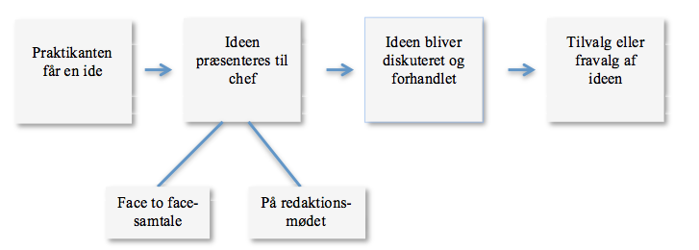
Faserne
(Gravengaard og Rimestad 2015)

Slide 7
Faserne
(Gravengaard og Rimestad 2015)

Slide 8
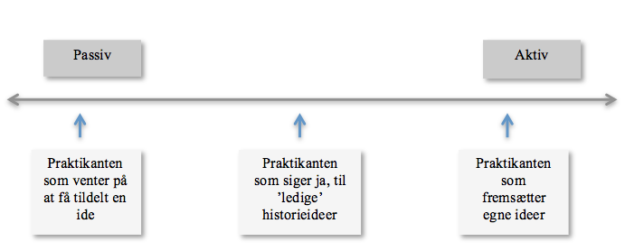
Passive og aktive praktikanter
(Gravengaard og Rimestad 2015)

Slide 9
Svært at skabe egne ideer
Praktikanterne er usikre på, hvad en god ide er – og hvor de skal lede efter den.
Mangler måske også viden, tips, kildenetværk, tid eller andet.
Føler at de ikke er gode nok, ikke lever op til forventningerne, at de ikke slår til.

Slide 10
Spændende at skabe egne ideer
Praktikanterne føler, at det er sjovt, spændende og udfordrende at skulle udvikle egne ideer.
Signalerer kompetence, og at man er på vej til at blive en del af den professionelle kultur.

Slide 11
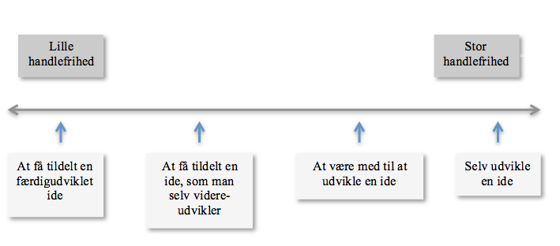
At få en god ide
(Gravengaard og Rimestad 2015)

Slide 12
At få tildelt en færdigudviklet ide
Redaktør: ”Ring til nogen på universitetet i [by]. Ring til ham selv. Ser han sig selv som ny formand, eller som kandidat? Hvad kan han bidrage med? (…) Hvad har han af forudsætninger for at sidde der? (…)
Praktikant: ”Mm mm.”
Redaktør: ”’Har du en berettigelse til at sidde der? Synes du egentlig, at det er en god løsning?’ Altså han er formentlig rimelig lukket. Det er ikke sikkert, at du kan få ham til at sige noget.”
Praktikant: ”Ja.”
Redaktør: ”Lad os prøve det. (…) Så skal vi (…) have nogle eksperter omkring det her. Jeg har sendt dig nogle numre og sådan noget.”
Praktikant: ”Ja.” (Samtale på dagblad)

Slide 13
At få tildelt ide, som skal udvikles
Redaktør: ”Prøv lige at høre: [Kollega] vandrer ind i redaktionslokalet og siger (…): ’Der er dræberalger alle vegne’ (...). Men det korte af det lange er så, at jeg ikke rigtigt kan undgå at høre efter, fordi han bliver ved med at snakke om de der dræberalger.”
Praktikant: ”Det er klart.”
Redaktør: ” (…) Men altså jeg skal ikke kunne sige, om der er en historie.”
Praktikant: ”Det må vi jo finde ud af.”
Redaktør: ” Hvis nu det er rigtigt, at den der fiskebestand – hvad det så end er – lider under de der alger nu (…) Skulle vi ikke prøve at se, om vi kunne få et overblik over, om der egentlig er et problem, som ikke er hvert år i marts?”
(…)
Redaktør: ”Det er fandeme en god historie (…). Hvis du skal ud og lave forårsreportage, fiskere, helikopter og vi lige skal sikre os, at der rent faktisk er en historie – sådan rent faktuelt – så har du ligesom nok at gøre (…)”
Praktikant: ”Ja, helt sikkert.”
(Samtale tv-station)

Slide 14
At være med til at udvikle en ide
”Det var mig og en anden praktikant, der egentlig ikke lige havde noget på blokken til et redaktionsmøde. Så havde [morgenavis] været ude med en artikel på forsiden om, at nu skulle køberne af sort arbejde også kriminaliseres. Og så skulle vi bare brainstorme lidt på en [denne avis]-vinkel på det her med sort arbejde (…) Og så ideudviklede vi åbenbart så godt sammen, os to praktikanter, at det endte med, at de syntes, at historien var så god, at den skulle have forsiden. Så det var egentlig fedt, at vi bare havde fået et emne der, og så var det egentlig os selv der kørte processen.”
(Praktikant formiddagsavis)

Slide 15
At udvikle en ide selv
”Det starter jo ofte med et eller andet, man selv har læst måske (…) Men den historie jeg skrev om arbejdsmiljø, kirkens arbejdsmiljø, det var Folkekirken selv, der havde lavet sådan et lille tema på deres egen hjemmeside. Men det var ikke sådan særlig kritisk. Det prøvede jeg så at køre videre med. Og historien om hashhandlen, det stammer jo så fra en rapport. En ph.d.-afhandling tror jeg, det var. Og ja, det jeg lavede sammen med [kollega] om fagbevægelsen, det var bare noget, jeg tænkte over: Hvorfor? Hvordan det kan være, at alle de der fagbevægelser, de fleste af dem i hvert fald, nærmest klynger sig fast til rød blok?”
(Praktikant dagblad)

Slide 16
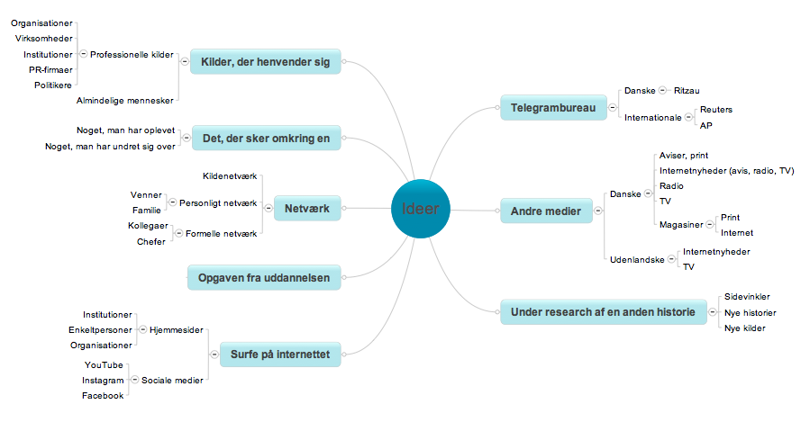
Hvorfra stammer ideerne?
(Gravengaard og Rimestad 2015)

Slide 17
Typer af ideer
Begivenhedsstyrede.
  Pba. en begivenhed (valg, jubilæum, tyveri).
Idestyrede.
  De ideer journalisten selv udvikler. Ikke afledt af en bestemt begivenhed.
Internt foranledigede.
  Opstået internt på redaktionen, pull.
Eksternt foranledigede.
  Kommet til journalisten udefra, push.

Slide 18
Facilitering af ideudvikling
Vigtigt at arbejde bevidst med at støtte og facilitere ideudvikling.
Tæt dialog mellem praktikant og erfarne kollegaer.
Mulighed for sparring, når det er nødvendigt.
Formaliseret samarbejde omkring ideudvikling.
Give praktikanterne kendskab til målgruppen.
Skabe rum for særlig ideudvikling for praktikanter, fx idekonkurrencer eller fastlagte forløb.

